Slide 1
WEBSITE BÁN LINH KIỆN MÁY TÍNH
Nhóm 27
Nguyễn Đức Duy

Slide 2
NỘI DUNG
Mô tả - Định nghĩa bài toán
Vai trò các thành viên
Tổng quan lý thuyết
Phân tích bài toán
Hiện thực bài toán
Kết luận
Tài liệu tham khảo
Demo ứng dụng

Slide 3


Mô Tả Bài Toán
Mục tiêu: Tạo ra một website bán hàng trực tuyến.
Sử dụng HTML5 và hệ quản trị cơ sở dữ liệu SQL
Nội dung của website gồm có các thành phần cơ bản như:
Trang cho người dùng sử dụng.
Trang quảng trị dành cho admin.

Slide 4
Vai trò của thành viên
Hiện thực hóa mục tiêu trên.
Tạo cơ sở dữ liệu cho web.
Lập trình web.

Slide 5
Lý thuyết
Tìm hiểu kỹ thuật lập trình, cách thức hoạt động và các đối tượng trong ASP, MVC.
Hiểu được cách lưu trữ dữ liệu của hệ quản trị cơ sở dữ liệu SQL Server.
Các chức năng cơ bản sẽ gồm có: giỏ hàng, đặt hàng, thanh toán qua mạng, quản lý khách hàng, quản lý đơn đặt hàng ...

Slide 6
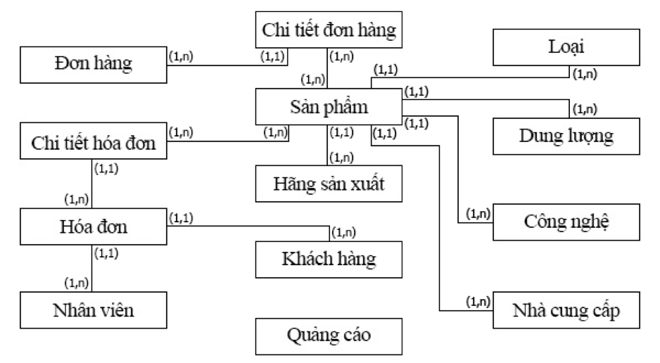
Phân tích bài toán
Đối với khách hàng: Xem thông tin sản phẩm, tin tức, tìm kiếm sản phẩm, đăng ký thành viên.
Đối với quản trị: Quản trị sản phẩm, loại sản phẩm, đơn đặt hàng...
Phân tích cơ sở dữ liệu

Slide 7
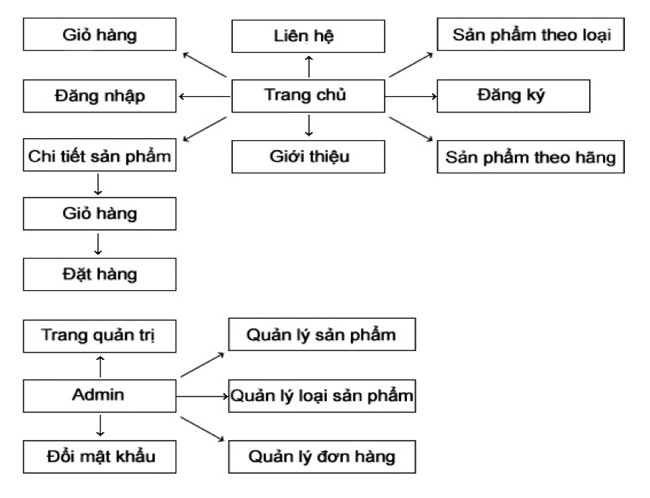
Hiện thực bài toán
Về trang web
Sơ đồ liên hệ của trang web

Slide 8
Hiện thực bài toán
Về cơ sở dữ liệu
Mô hình quan hệ thực thể:

Slide 9
Hiện thực bài toán
Về cơ sở dữ liệu
Bảng loại:
STT | Tên trường | Kiểu dữ liệu | Độ dài | Not null | Ràng buộc / Miền giá trị | Mô tả
1 | maloai | Int |  | Yes |  | Mã loại (Khóa chính)
2 | tenloai | Nvarchar | 50 | Yes |  | Tên loại

Slide 10
Hiện thực bài toán
Về cơ sở dữ liệu
Bảng dung lượng:
STT | Tên trường | Kiểu dữ liệu | Độ dài | Not null | Ràng buộc / Miền giá trị | Mô tả
1 | madl | Int |  | Yes |  | Mã dung lượng (Khóa chính)
2 | tendl | Nvarchar | 50 | Yes |  | Tên dung lượng

Slide 11
Hiện thực bài toán
Về cơ sở dữ liệu
Bảng Nhà Cung Cấp:
STT | Tên trường | Kiểu dữ liệu | Độ dài | Not null | Ràng buộc / Miền giá trị | Mô tả
1 | mancc | Int |  | Yes |  | Mã nhà cung cấp (Khóa chính)
2 | tenncc | Nvarchar | 50 | Yes |  | Tên nhà cung cấp
3 | diacchi | Ntext |  | No |  | Địa chỉ
4 | dienthoai | Char | 11 | No |  | Điện thoại

Slide 12
Hiện thực bài toán
Về cơ sở dữ liệu
Bảng hãng Sản Xuất:
STT | Tên trường | Kiểu dữ liệu | Độ dài | Not null | Ràng buộc / Miền giá trị | Mô tả
1 | mahsx | Int |  | Yes |  | Mã hãng sản xuất (Khóa chính)
2 | tenhsx | Nvarchar | 50 | Yes |  | Tên hãng sản xuất

Slide 13
Hiện thực bài toán
Về cơ sở dữ liệu
Bảng Công Nghệ:
STT | Tên trường | Kiểu dữ liệu | Độ dài | Not null | Ràng buộc / Miền giá trị | Mô tả
1 | macn | Int |  | Yes |  | Mã công nghệ (Khóa chính)
2 | tencn | Nvarchar | 50 | Yes |  | Tên công nghệ

Slide 14
Hiện thực bài toán
Về cơ sở dữ liệu
Bảng Sản Phẩm:
STT | Tên trường | Kiểu dữ liệu | Độ dài | Not null | Ràng buộc / Miền giá trị | Mô tả
1 | masp | int |  | Yes |  | masp (Khóa chính
2 | tensp | Nvarchar | 50 | Yes |  | Tên sản phẩm
3 | hinhsp | Char | 50 | Yes |  | Hình sản phẩm
4 | mota | Ntext |  | Yes |  | Mô tả
5 | kichco | Char | 5 | Yes |  | Kích cỡ
6 | donvitinh | Nvarchar | 5 | Yes | Cái | Đơn vị tính
7 | dongia | Numeric |  | No |  | Giá của mỗi sản phẩm

Slide 15
Hiện thực bài toán
Về cơ sở dữ liệu
Bảng Sản Phẩm:
STT | Tên trường | Kiểu dữ liệu | Độ dài | Not null | Ràng buộc / Miền giá trị | Mô tả
8 | maloai | Int |  | No |  | Mã loại
9 | macn | Int |  | Yes |  | Mã công nghệ
10 | madl | Int |  | No |  | Mã dung lượng
11 | mancc | Int |  | Yes |  | Mã nhà cung cấp
12 | mahsx | Int |  | No |  | Mã hãng sản xuất
13 | ngaycapnhat | Datetime |  | No |  | Ngày cập nhật sản phẩm
14 | soluong | Int |  | No |  | Số lượng
15 | solanxem | Int |  | No |  | Số lần xem

Slide 16
Hiện thực bài toán
Về cơ sở dữ liệu
Bảng Chi Tiết Đơn Hàng:
STT | Tên trường | Kiểu dữ liệu | Độ dài | Not null | Ràng buộc / Miền giá trị | Mô tả
1 | madh | Int |  | Yes |  | Mã đơn hàng (Khóa chính)
2 | masp | Int |  | Yes |  | Mã sản phẩm (Khóa chính)
3 | soluong | Int |  | No |  | Số lượng
4 | thanhtien | Money |  | No |  | Thành tiền

Slide 17
Hiện thực bài toán
Về cơ sở dữ liệu
Bảng Đơn Hàng:
STT | Tên trường | Kiểu dữ liệu | Độ dài | Not null | Ràng buộc / Miền giá trị | Mô tả
1 | madh | Int |  | Yes |  | Mã đơn hàng (Khóa chính)
2 | tennguoinhan | Nvarchar | 30 | Yes |  | Tên người nhận
3 | diachinhan | Nvarchar | 50 | Yes |  | Địa chỉ nhận
4 | dienthoainhan | Char | 11 | Yes |  | Điện thoại nhận
5 | dagiao | Bit |  | No |  | Đã giao

Slide 18
Hiện thực bài toán
Về cơ sở dữ liệu
Bảng Chi Tiết Hóa Đơn:
STT | Tên trường | Kiểu dữ liệu | Độ dài | Not null | Ràng buộc / Miền giá trị | Mô tả
1 | mahd | Int |  | Yes |  | Mã hóa đơn (Khóa chính)
2 | masp | Int | 30 | Yes |  | Mã sản phẩm (Khóa chính)
3 | soluong | Int | 50 | Yes |  | Số lượng
4 | dongia | Money |  | Yes |  | Đơn giá
5 | thanhtien | Money |  | No |  | Thành tiền

Slide 19
Hiện thực bài toán
Về cơ sở dữ liệu
Bảng Hóa Đơn:
STT | Tên trường | Kiểu dữ liệu | Độ dài | Not null | Ràng buộc / Miền giá trị | Mô tả
1 | mahd | Int |  | Yes |  | Mã hóa đơn (Khóa chính)
2 | makh | Int |  | Yes |  | Mã khách hàng
3 | ngaydathang | Datetime |  | Yes |  | Ngày đặt hàng
4 | ngaygiaohang | Datetime |  | Yes |  | Ngày giao hàng
5 | tennguoinhan | Nvarchar | 30 | Yes |  | Tên người nhận
6 | diachinhan | Nvarchar | 50 | Yes |  | Địa chỉ nhận
7 | dienthoainhan | Char | 11 | Yes |  | Điện thoại nhận
8 | httt | Bit |  | No |  | Hình thức thanh toán
9 | htgh | Bit |  | No |  | Hình thức giao hàng
10 | manv | Int |  | Yes |  | Mã nhân viên

Slide 20
Hiện thực bài toán
Về cơ sở dữ liệu
Bảng Khách Hàng:
STT | Tên trường | Kiểu dữ liệu | Độ dài | Not null | Ràng buộc / Miền giá trị | Mô tả
1 | makh | Int |  | Yes |  | Mã khách hàng (Khóa chính)
2 | tenkh | Nvarchar | 30 | Yes |  | Tên khách hàng
3 | phai | Nvarchar | 3 | Yes | Nam hoặc Nữ | Phái
4 | diachi | Nvarchar | 50 | Yes |  | Địa chỉ
5 | dienthoai | char | 11 | No |  | Điện thoại
6 | email | Char | 50 | Yes | Phải có ký tự @ | Email
7 | tenDN | Ntext |  | Yes |  | Tên đăng nhập
8 | matkhau | Ntext |  | Yes |  | Mật khẩu

Slide 21
Hiện thực bài toán
Về cơ sở dữ liệu
Bảng Nhân Viên:
STT | Tên trường | Kiểu dữ liệu | Độ dài | Not null | Ràng buộc / Miền giá trị | Mô tả
1 | manv | Int |  | Yes |  | Mã nhân viên (Khóa chính)
2 | tennv | Nvarchar | 30 | Yes |  | Tên nhân viên
3 | phai | Nvarchar | 3 | Yes | Nam hoặc Nữ | Phái
4 | diachi | Nvarchar | 50 | Yes |  | Địa chỉ
5 | cmnd | char | 11 | No |  | Chứng minh nhân dân
6 | dienthoai | Char | 50 | Yes |  | Điện thoại
7 | email | Char | 50 | No |  | Email
8 | tenDN | Ntext | 11 | Yes |  | Tên đăng nhập
9 | matkhau | Ntext |  | No |  | Mật khẩu

Slide 22
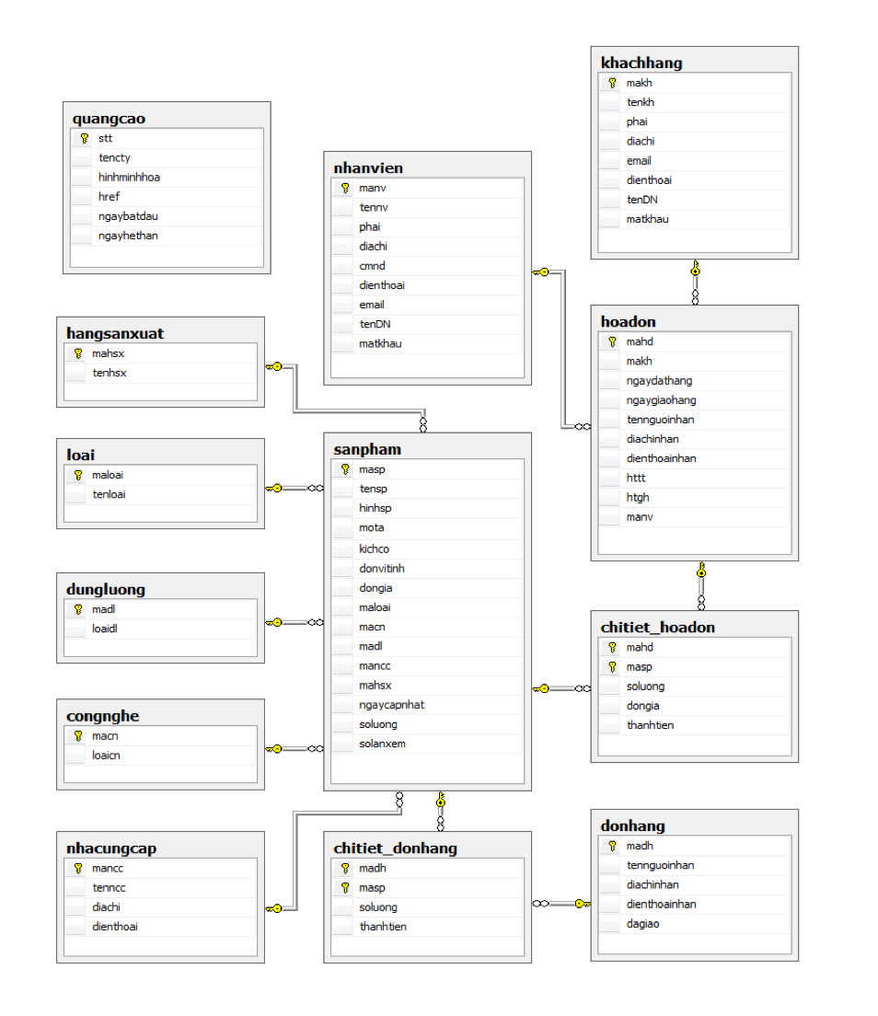
Hiện thực bài toán
Sơ đồ quan hệ:

Slide 23
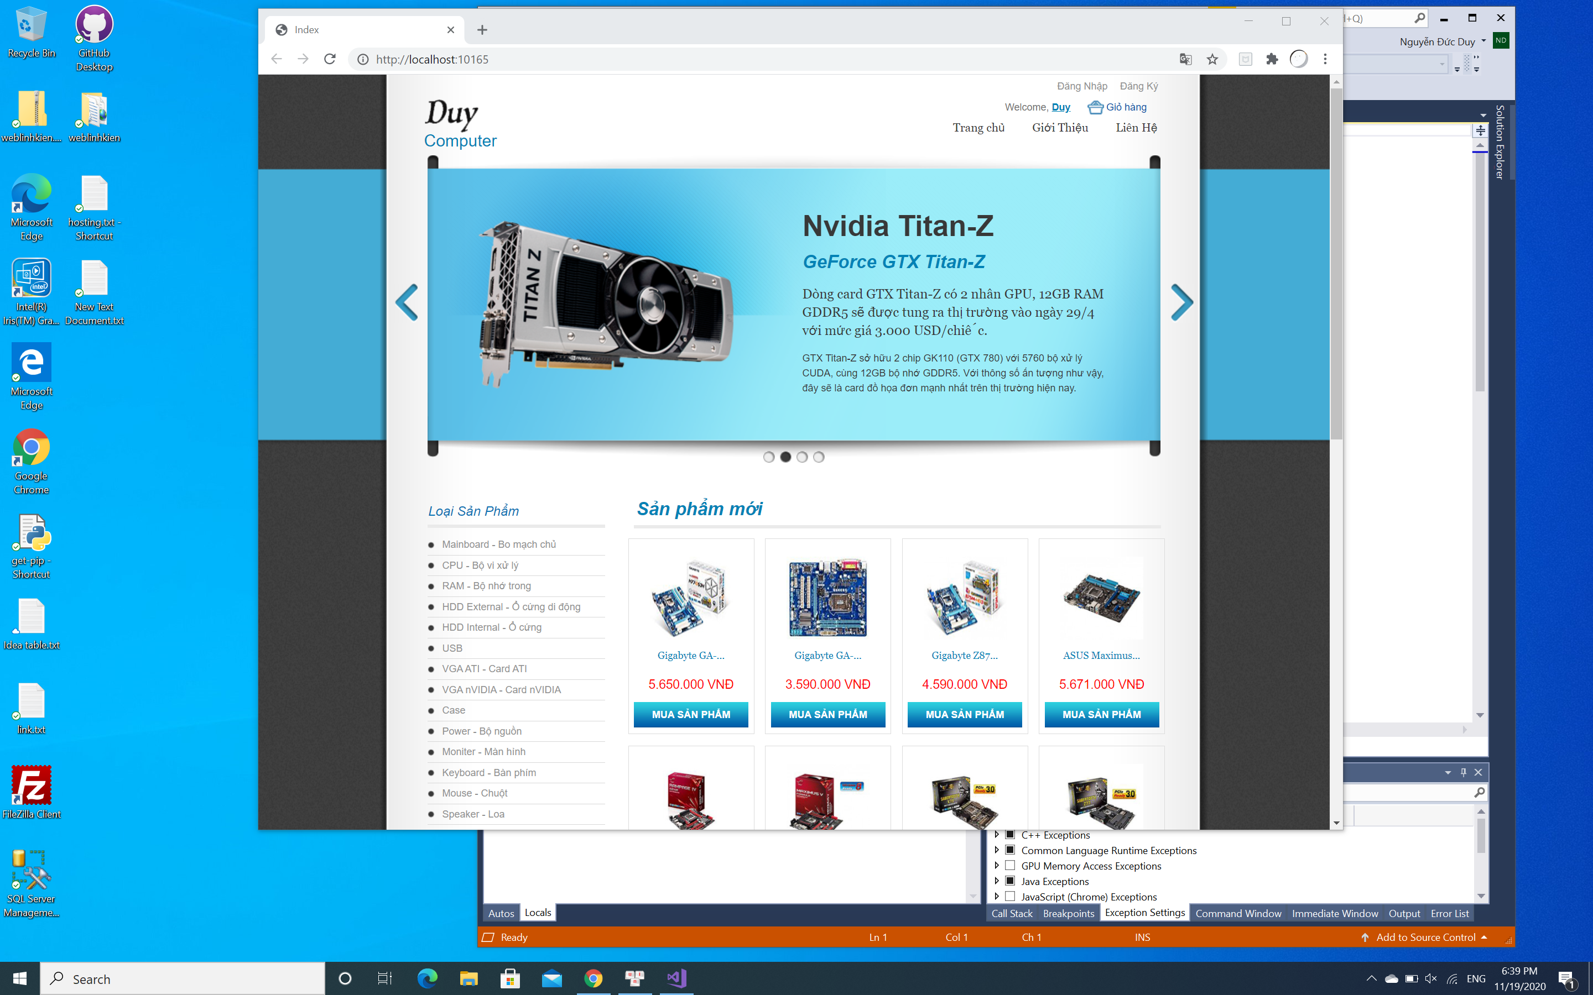
Hiện thực bài toán
Một số hình ảnh của web
Trang chủ

Slide 24
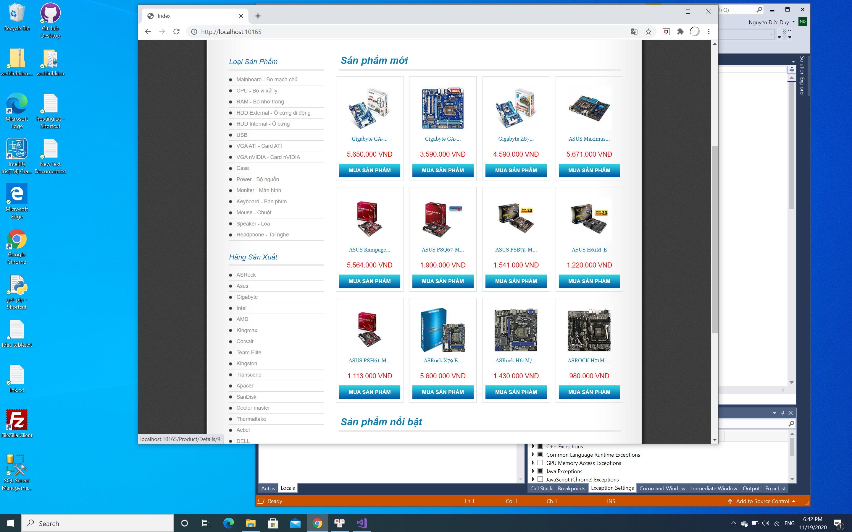
Hiện thực bài toán
Một số hình ảnh của web
Phần sản phẩm của web

Slide 25
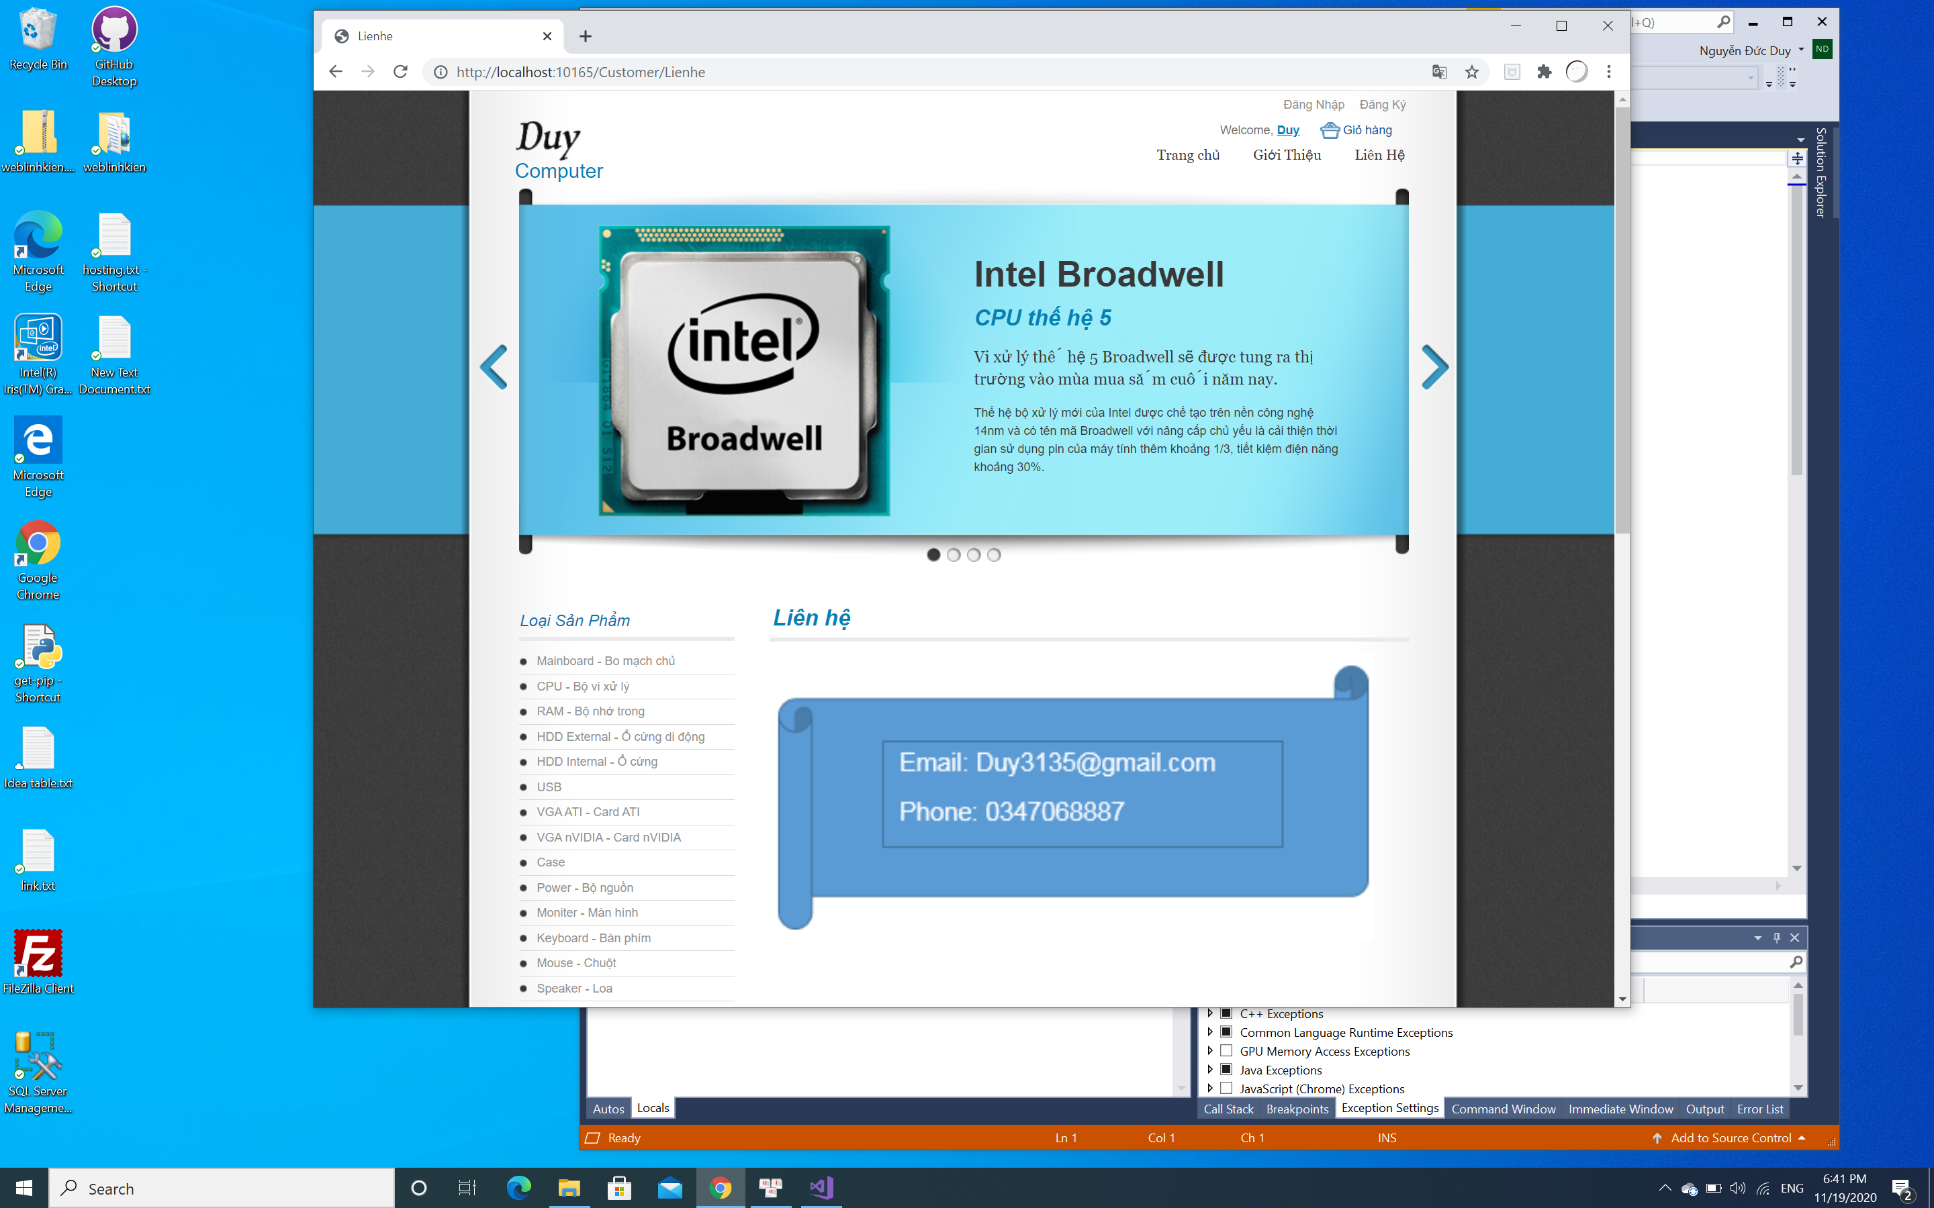
Hiện thực bài toán
Một số hình ảnh của web
Liên hệ

Slide 26
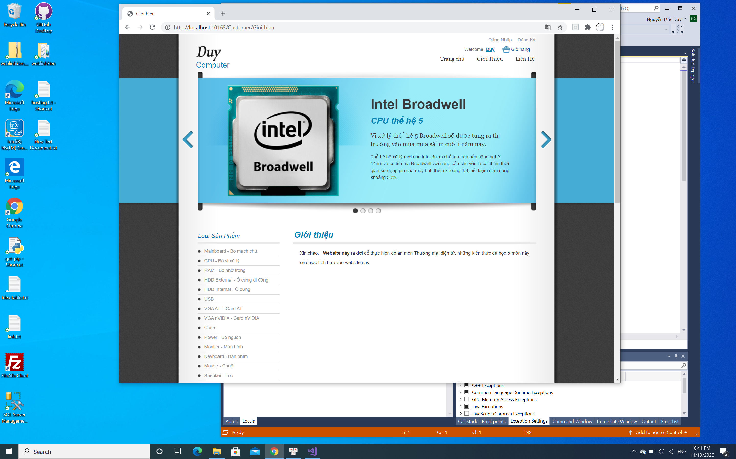
Hiện thực bài toán
Một số hình ảnh của web
Giới thiệu

Slide 27

Hiện thực bài toán
Một số hình ảnh của web
Form đăng nhập

Slide 28

Hiện thực bài toán
Một số hình ảnh của web
Giỏ hàng

Slide 29
Kết Luận
Website bán hàng linh kiện máy tính là website rất hữu ích, nó giúp cho việc kinh doanh, quản lý hàng hóa trở nên dễ dàng, nhanh chóng và thuận tiện từ đó giúp cho việc quản lý được nâng cao hiệu quả, đạt chất lượng tốt hơn, phát triển hơn. Với mục đích muốn công việc kinh doanh hàng hóa được tốt hơn, đạt hiệu quả hơn nên em đã xây dựng website này. Mong rằng website sẽ sớm được đưa vào ứng dụng trong thực tế.

Slide 30
Tài liệu tham khảo
Website tham khảo:
http://api.jquery.com
http://forums.asp.net
http://www.w3schools.com
http://www.asp.net/ajax
http://api.jquery.com/jquery.ajax

Slide 31
Demo
Link Demo: https://github.com/kokonuts007/LinhKienDienTu

